Slide 1
Неречевые звуки
Шишканова Надежда Сергеевна
(учитель - логопед, МБДОУ д\с КВ №6 "Незабудка" г.о. Пущино Московской области)

Slide 2
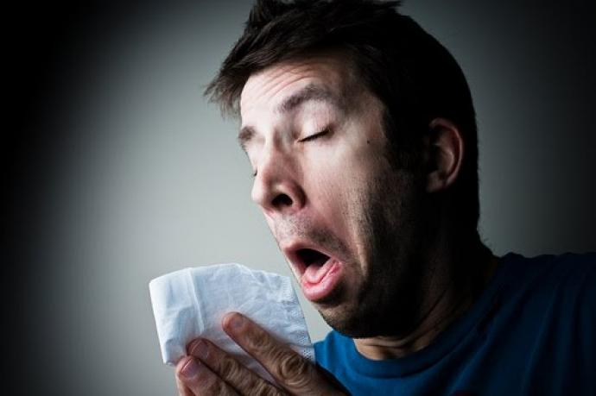
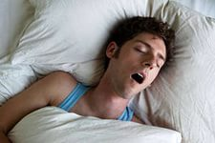
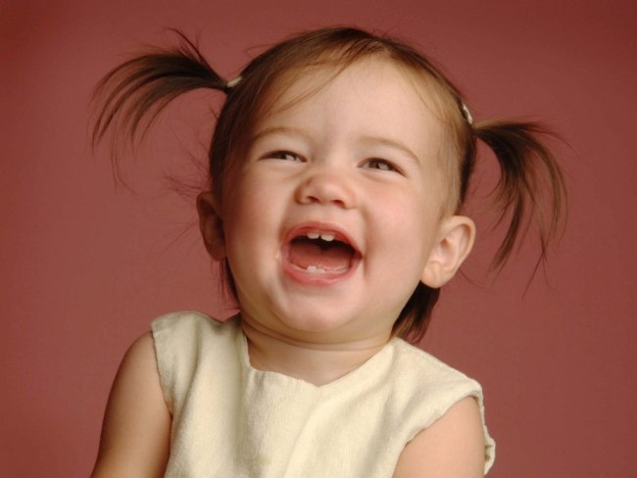
2 БЛОК – А. РАЗВИТИЕ СЛУХОВОГО ВНИМАНИЯ И ПАМЯТИ
НА МАТЕРИАЛЕ НЕРЕЧЕВЫХ ЗВУКОВ.
А-1.НЕРЕЧЕВЫЕ ЗВУКИ, ИЗДАВАЕМЫЕ ЧЕЛОВЕКОМ.

Slide 3
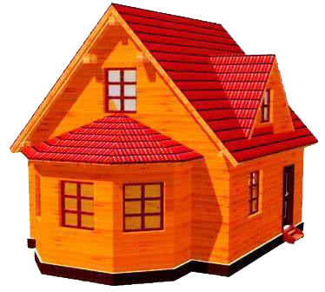
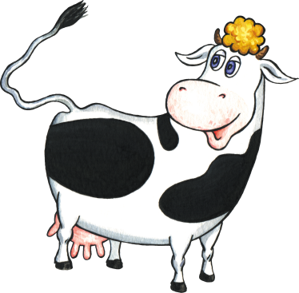
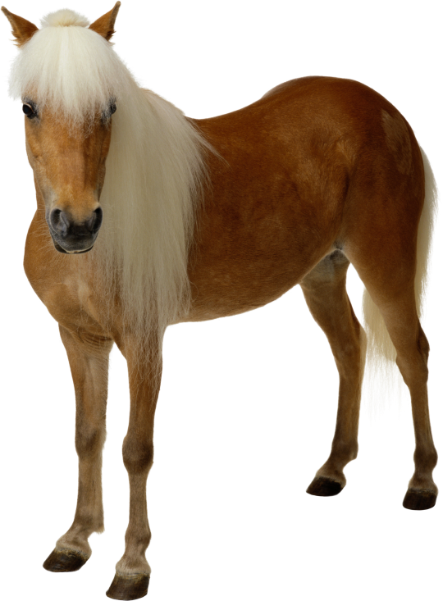
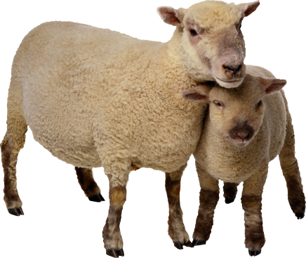
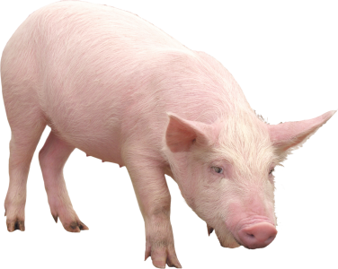
А-2.ЗВУКИ, ИЗДАВАЕМЫЕ ЖИВОТНЫМИ.

Slide 4
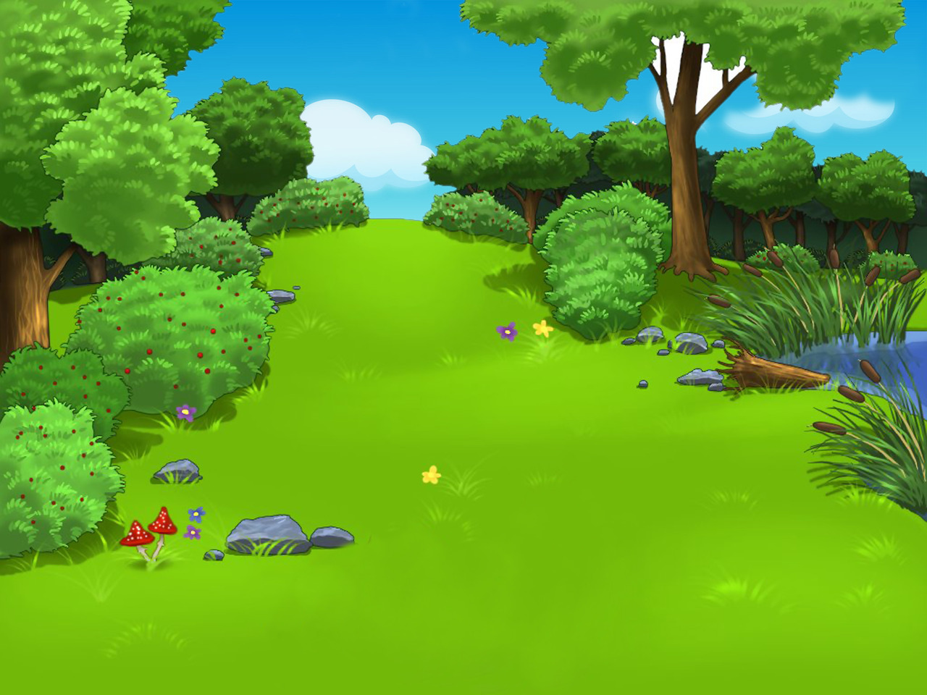
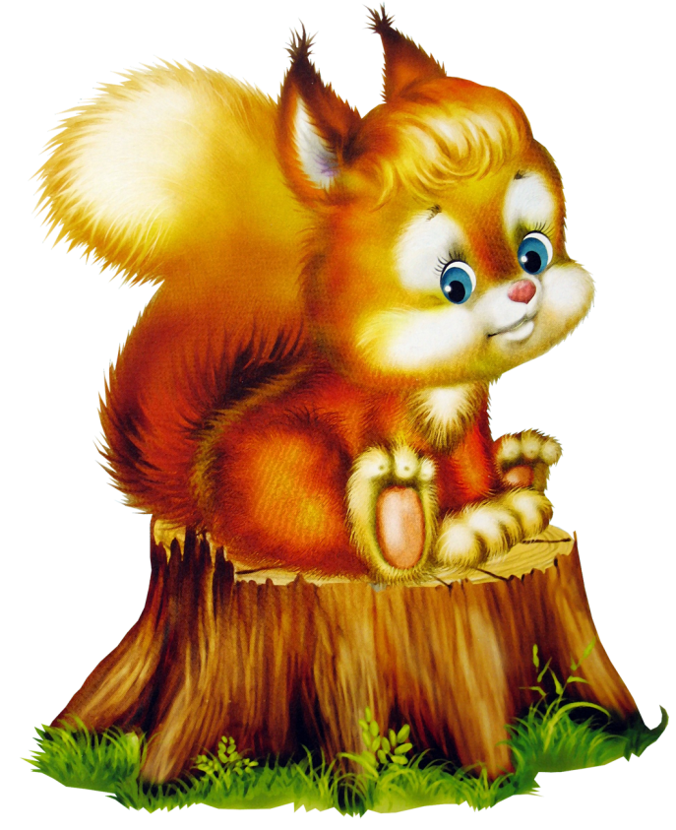
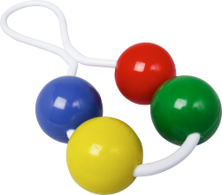
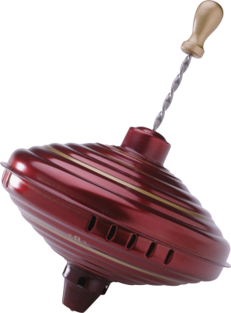
А-3. ЗВУЧАЩИЕ ИГРУШКИ

Slide 5
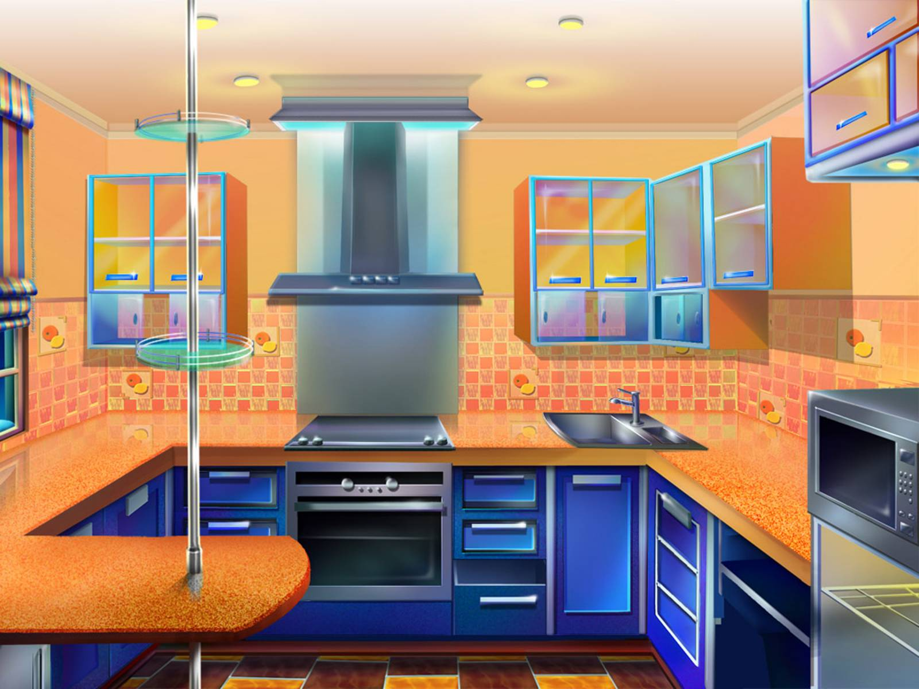
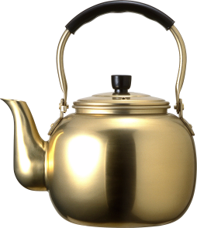
А-4. БЫТОВЫЕ ЗВУКИ.

Slide 6
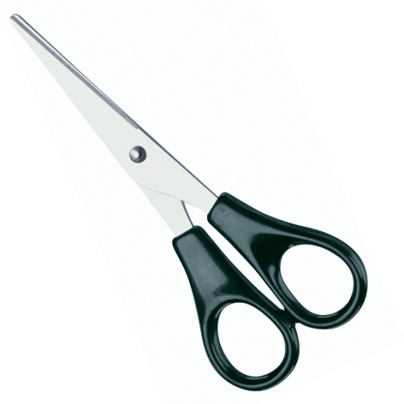
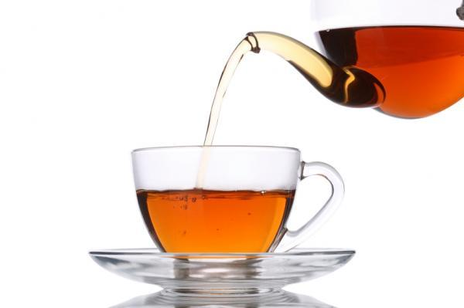
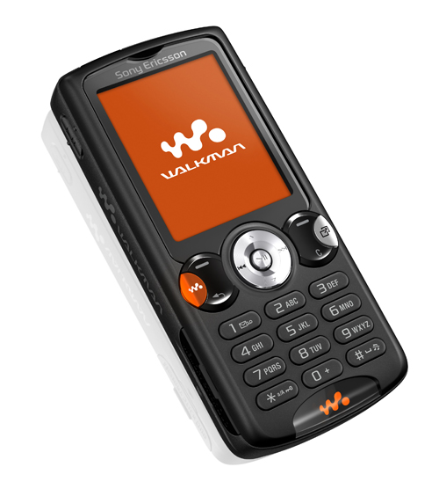
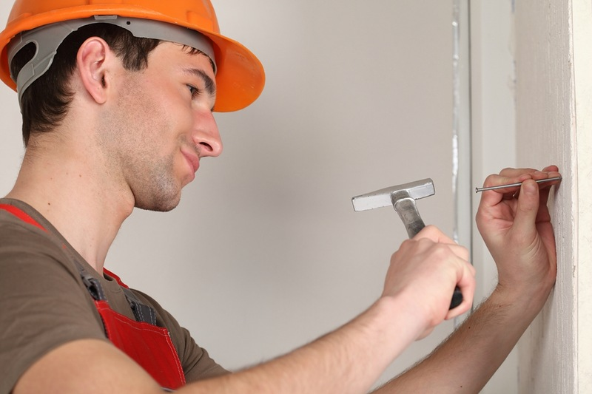

Slide 7
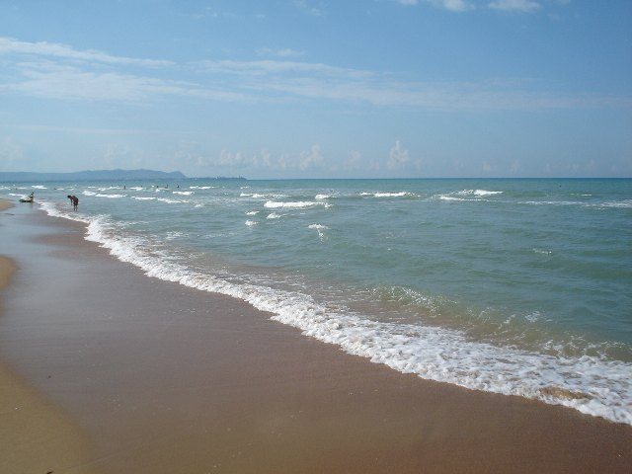
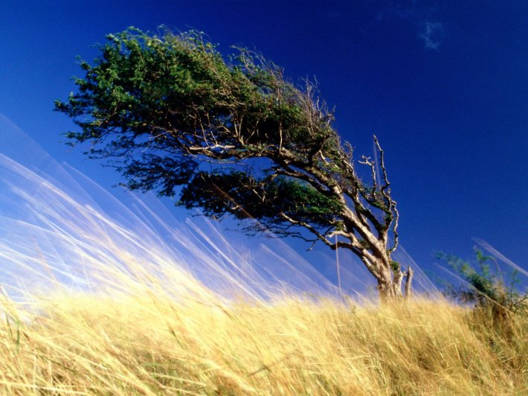
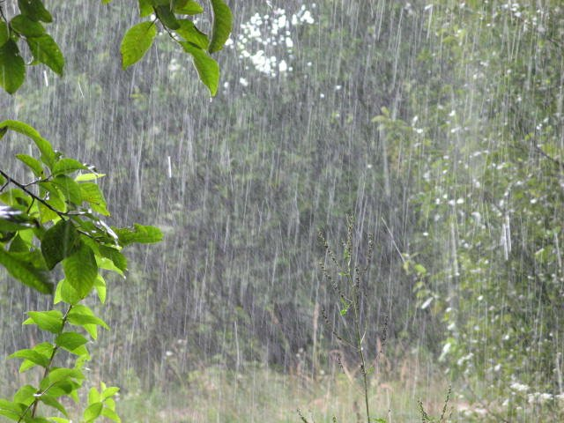
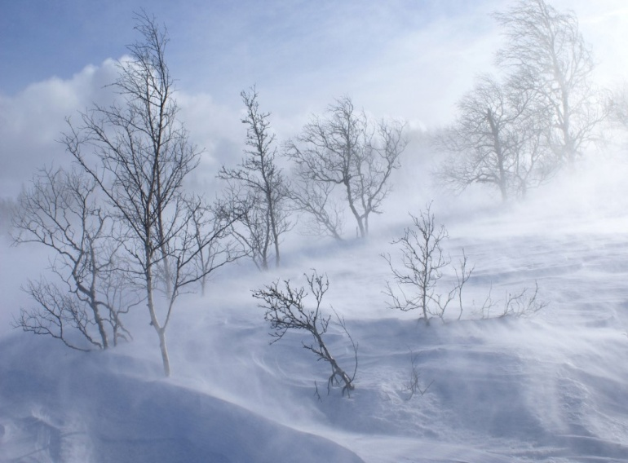
А-5.ЗВУКИ ПРИРОДЫ.

Slide 8
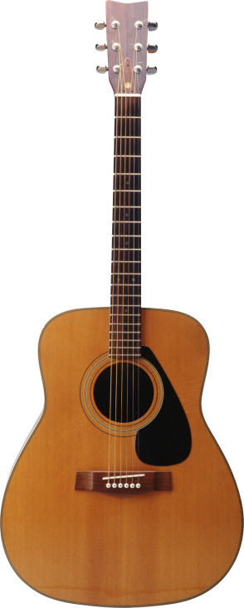
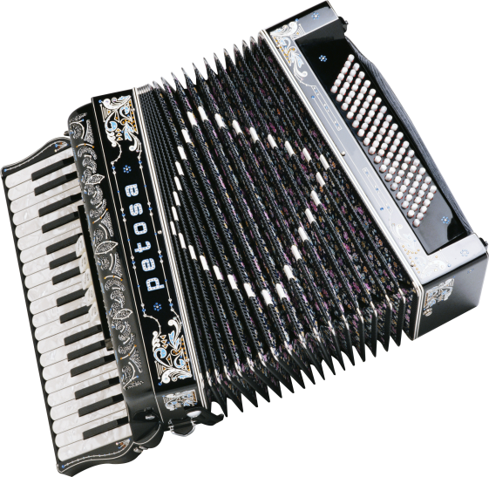
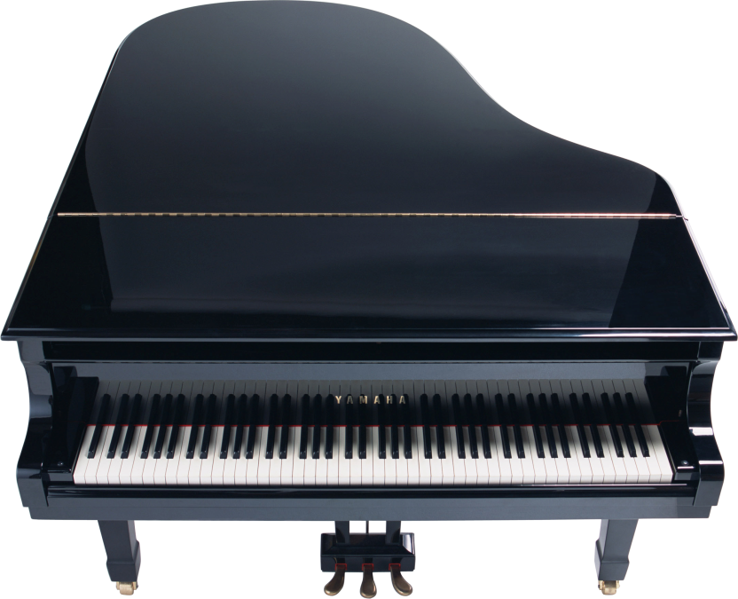
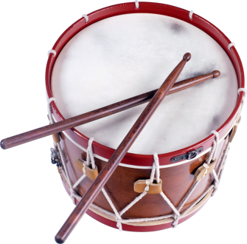
А-6.ЗВУКИ МУЗЫКИ

Slide 9
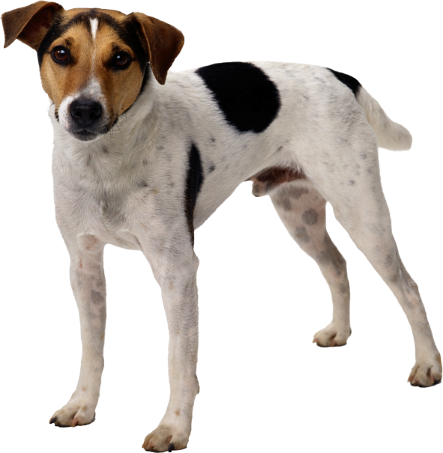
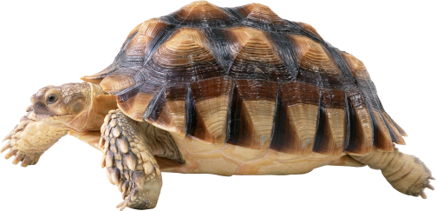
А-6.ЗВУКИ МУЗЫКИ

